Slide 1
Организация развивающей предметно – пространственной среды в ДОУ
Подготовила воспитатель
МАДОУ № 234
Семина С.Ю.

Slide 2

«Ребенок по своей природе – пытливый исследователь, открыватель мира. Так пусть перед ним открывается чудесный мир в живых красках, ярких и трепетных звуках, в сказке и игре, в собственном творчестве, в красоте, воодушевляющем его сердце…»
В.А. Сухомлинский

Slide 3
«Развивающая предметно-пространственная среда
–
Часть образовательной среды, представленная специально организованным пространством (помещениями, участком и т.п.), материалами, оборудованием и инвентарем,
для развития детей дошкольного возраста в соответствии с особенностями каждого возрастного этапа, охраны и укрепления их здоровья,
учёта особенностей и коррекции недостатков их развития»
Приказ Министерства образования и науки Российской Федерации «Об утверждении
Федерального государственного образовательного стандарта дошкольного образования» № 1155 от 17.10.2013 г.

Slide 4
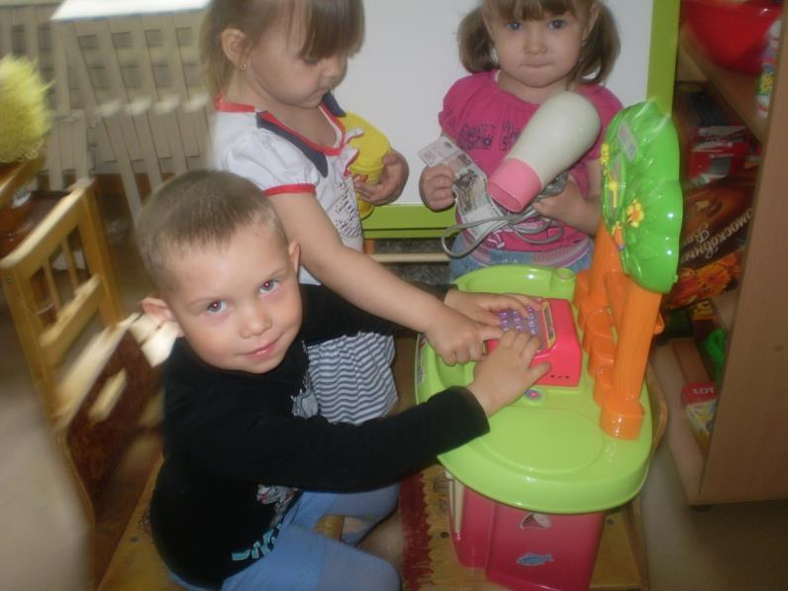
Основные требования к организации развивающей предметно – пространственной среды ( согласно программе «От рождения до школы»)
Развивающая предметно – пространственная среда должна быть:
-содержательно – насыщенной,развивающей,
-трансформируемой,
-полифункциональной,
-вариативной,
-доступной,
-безопасной,
-здоровьесберегающей,
-эстетически - привлекательной
 



Slide 5

Предметно – развивающая среда образовательного учреждения должна способствовать реализации основных направлений развития детей физическому
- познавательному
- речевому
- художественно-эстетическому
-социально-личностному.
Отдельно стоит заметить, что деление образовательных областей на отдельные группы (направления) довольно условно, поскольку при учете взаимодополнения решение конкретных задач в свою очередь содействует и косвенному решению других задач.

Slide 6
В соответствии с ФГОС дошкольного образования и общеобразовательной программой дошкольного образовательного учреждения развивающая предметно-пространственная среда создается педагогами для развития индивидуальности каждого ребенка с учетом его возможностей , уровня активности и интересов.
Развивающая среда не может быть построена окончательно, завтра она уже перестанет стимулировать развитие, а послезавтра – станет тормозить его.

Slide 7
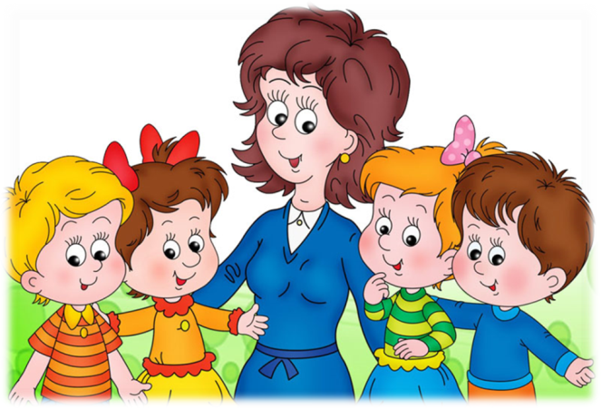
Пространство группы следует организовывать в виде зон (“Центров”, “Уголков”, “Площадок”) , оснащенных большим количеством развивающих материалов.Подобная организация пространства позволяет дошкольникам выбирать интересные для себя занятия, чередовать их в течении дня, а педагогу дает возможность эффективно организовать образовательный процесс с учетом индивидуальных особенностей детей.
Оснащение уголков должно меняться
в соответствии с тематическим
планированием образовательного
процесса.

Slide 8
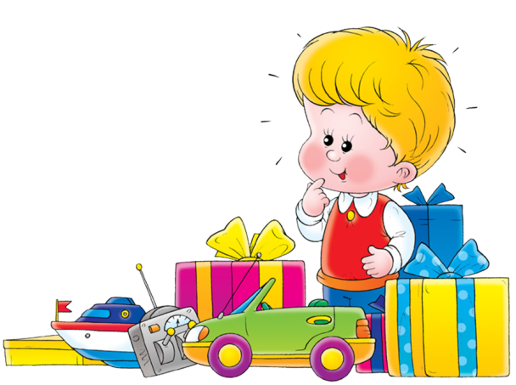
Центры развивающей предметно – пространственной среды в средней группе (согласно Нищевой Н.В. )
-Здравствуй, книжка!
-Играем в театр
-Центр креативного развития.
-Учимся конструировать.
-Учимся строить.
-Учимся считать.
-Мы познаем мир.
-Музыкальный центр.
-Центр сюжетно-ролевых игр.
-Центр физической культуры.

Slide 9
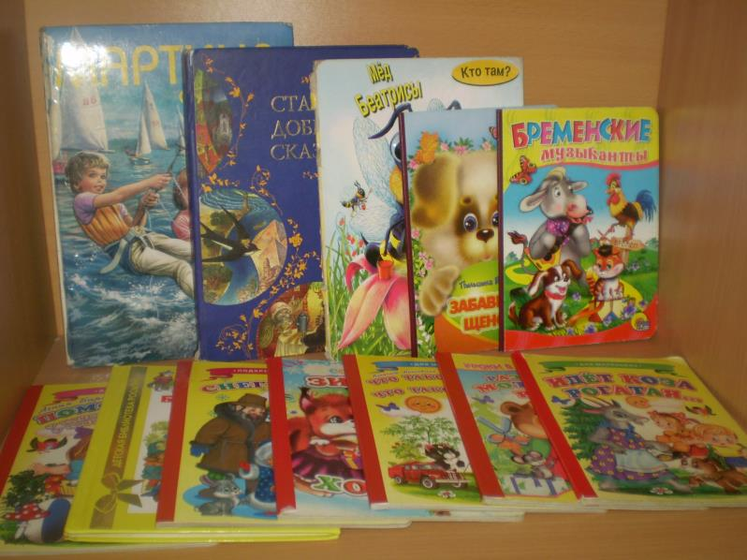
Здравствуй, книжка!
В библиотеке для ребят
На полках книги в ряд стоят.
Бери, читай и много знай...

Slide 10
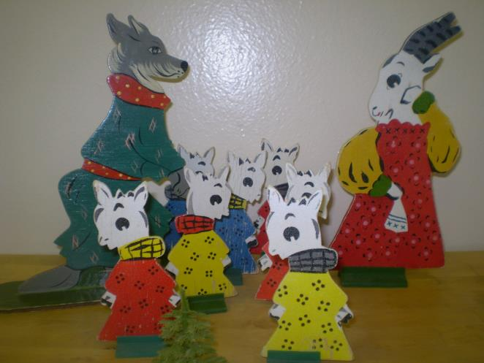
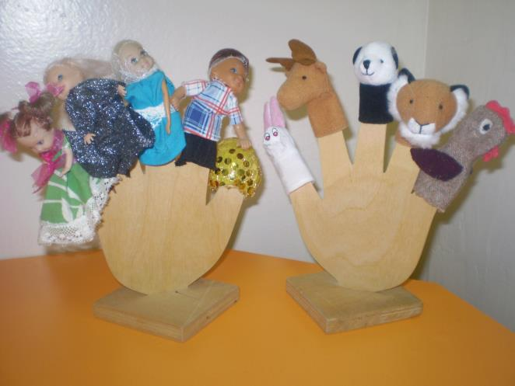
Центр «Играем в театр»
Театра мир подобен сказке,
Где парики, костюмы , маски...
Столь увлекателен процесс
Попасть из жизни в мир чудес.

Slide 11
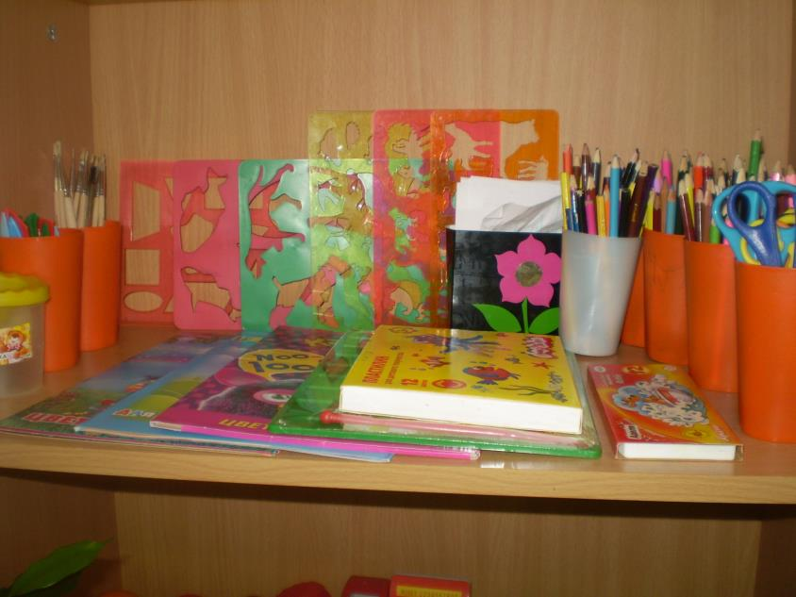
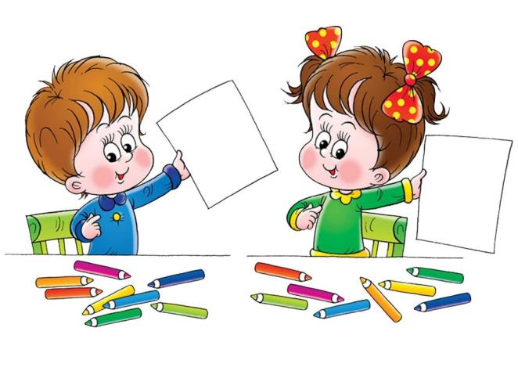
Центр творчества
Все нарисует карандаш,
Когда ему работу дашь.
Но сам без дела не сиди
Ты карандашом руководи!

Slide 12
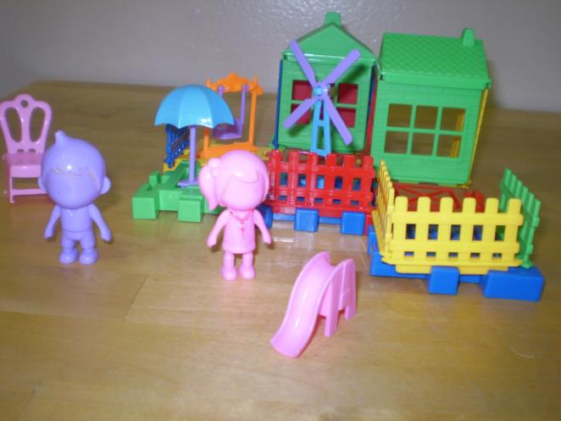
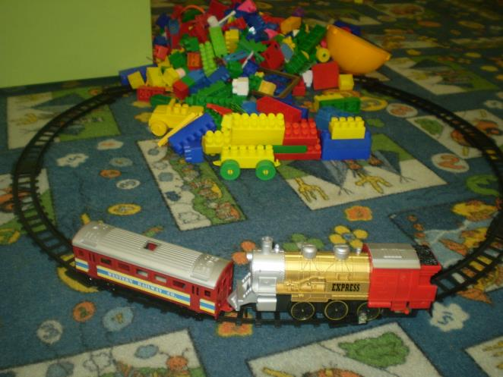

Центр «Маленькие строители»

Slide 13
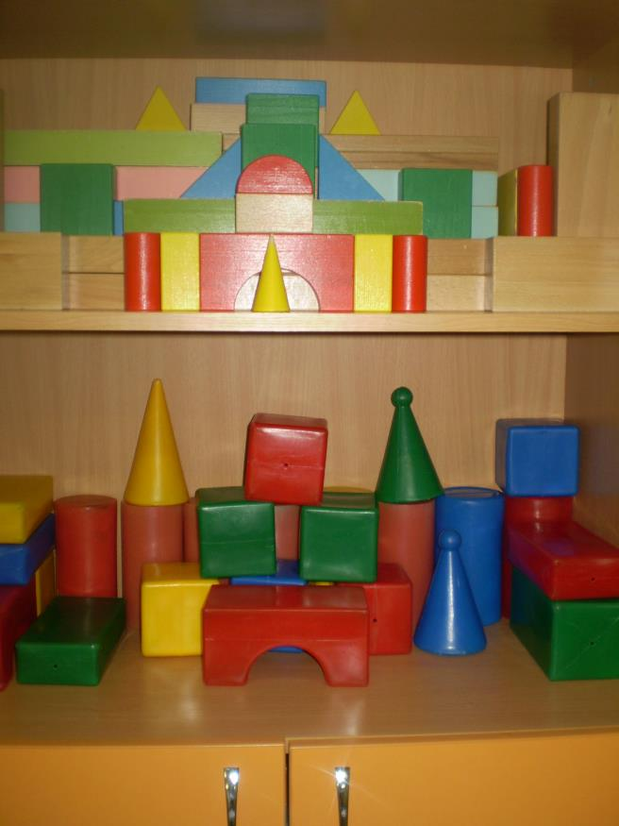
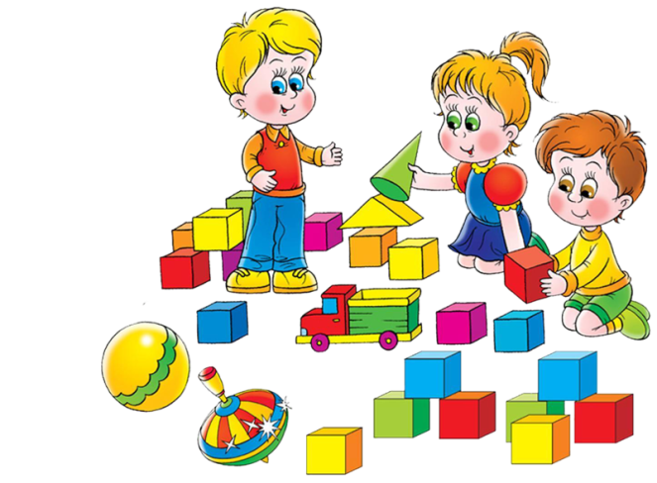

Slide 14
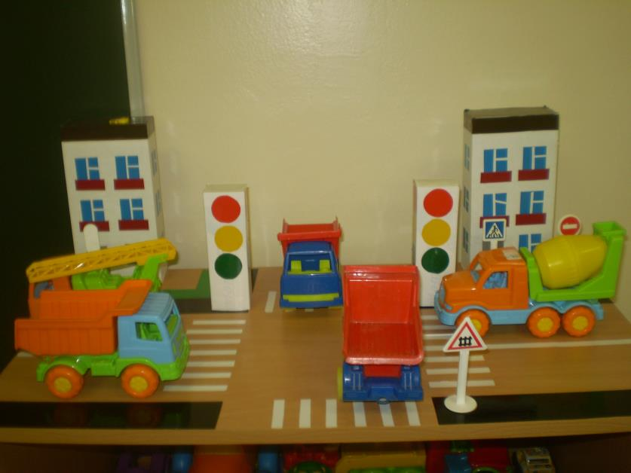
Центр «Светофорик»
О безопасности в пути,
На улице и дома,
Мы будем,знаю,
говорить
Сегодня в группе снова.

Slide 15
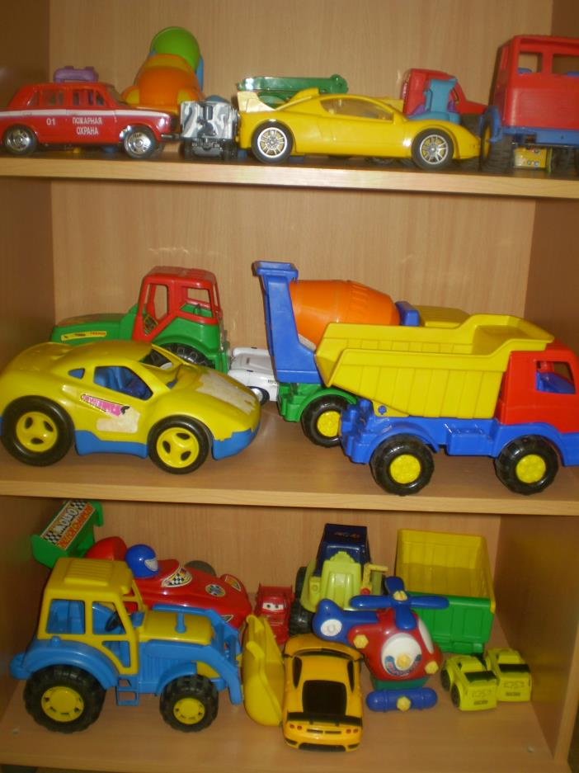

д
т

Slide 16
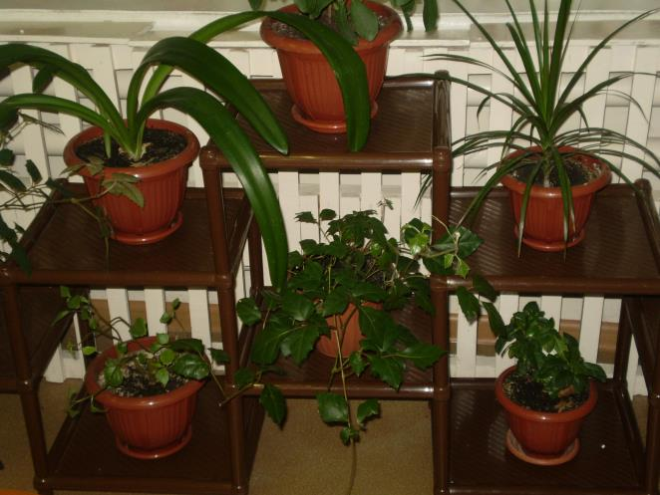

Центр «Мы познаем мир»

Slide 17
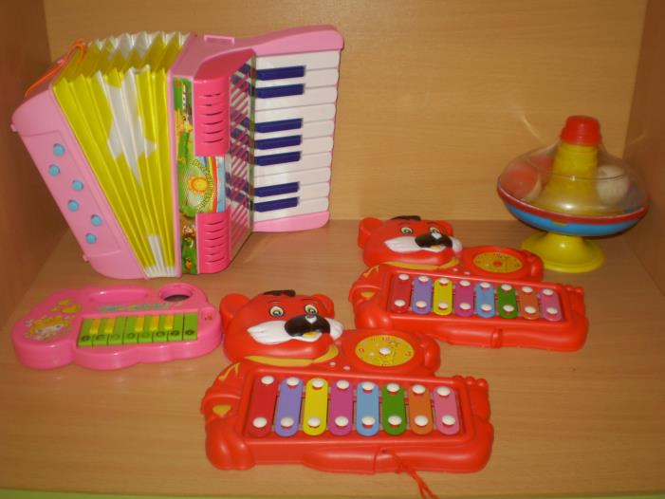
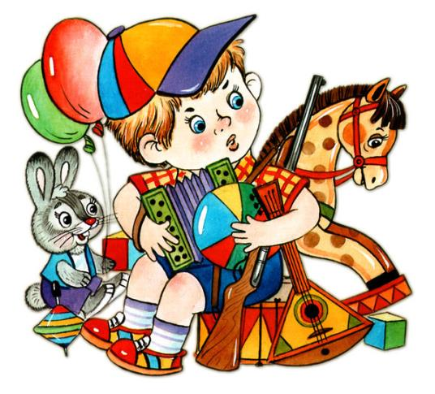
Музыкальный центр
Хороши у нас игрушки:
Куклы, мишки,погремушки,
С ними весело играть,
Песни петь и танцевать.

Slide 18
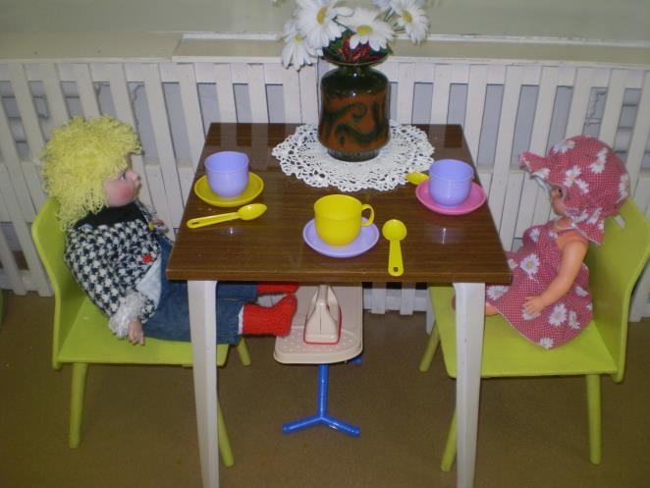
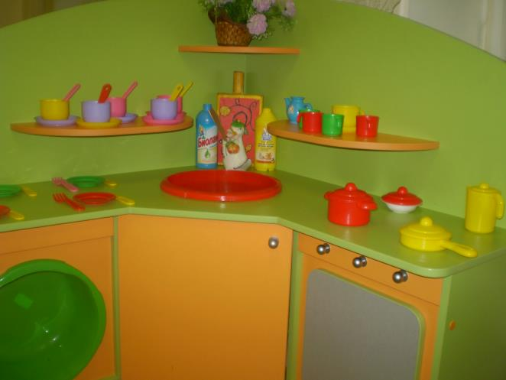
Центр сюжетно-ролевых игр

Slide 19
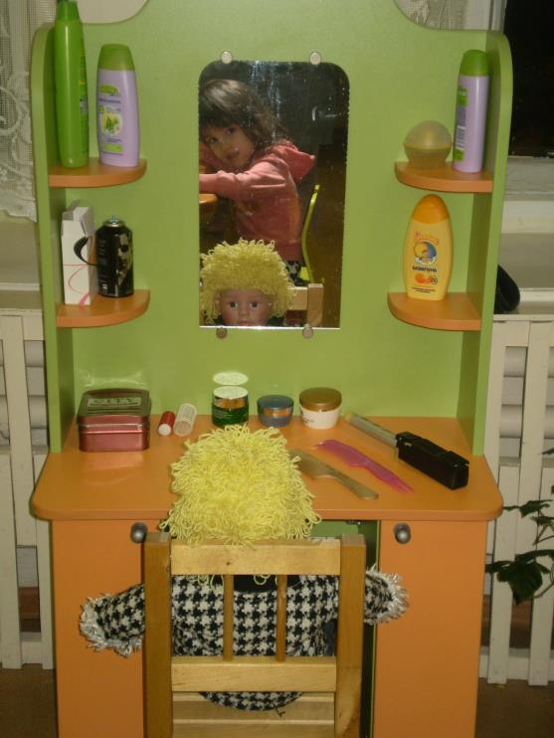
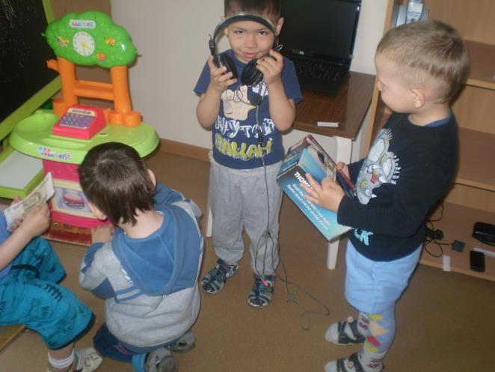

Slide 20

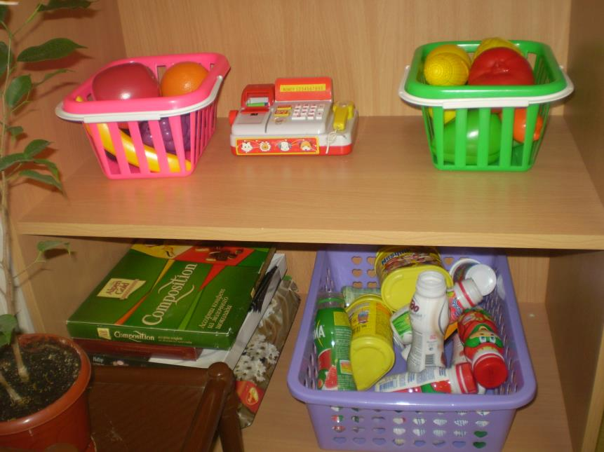
ъ

Slide 21
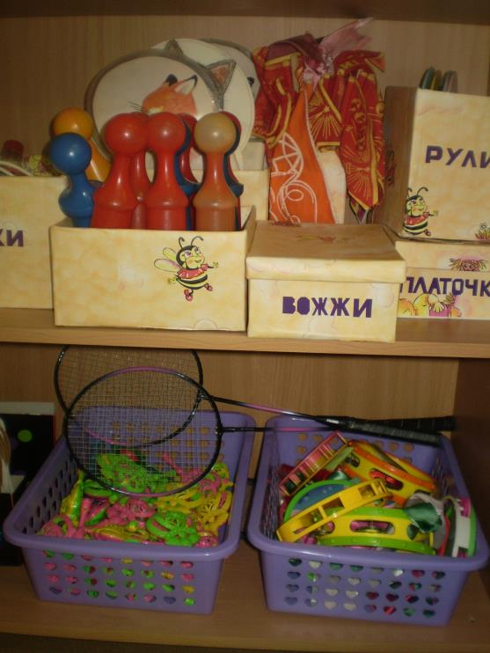
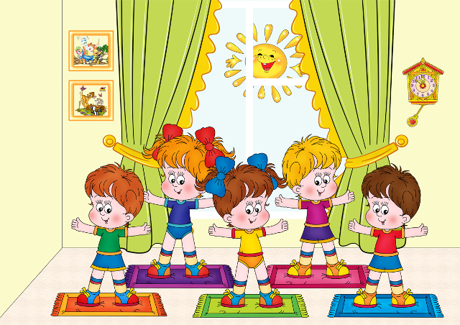
Центр физической культуры

Slide 22
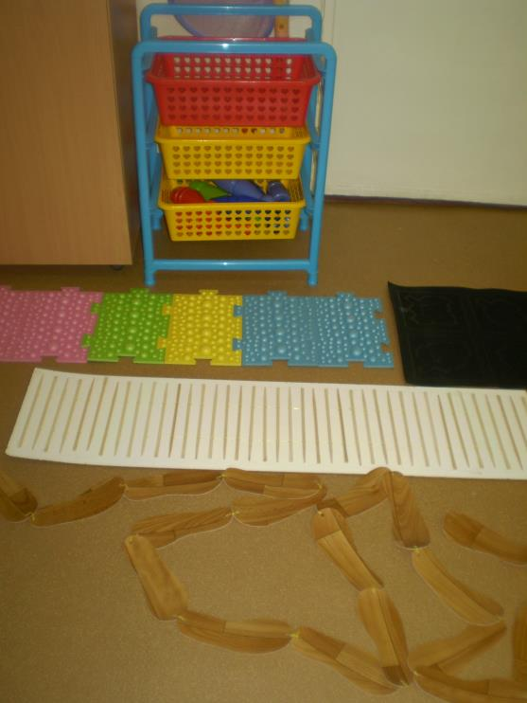
Чтоб успешно развиваться
Нужно спортом заниматься,
От занятий физкультурой
Будет стройная фигура

Slide 23
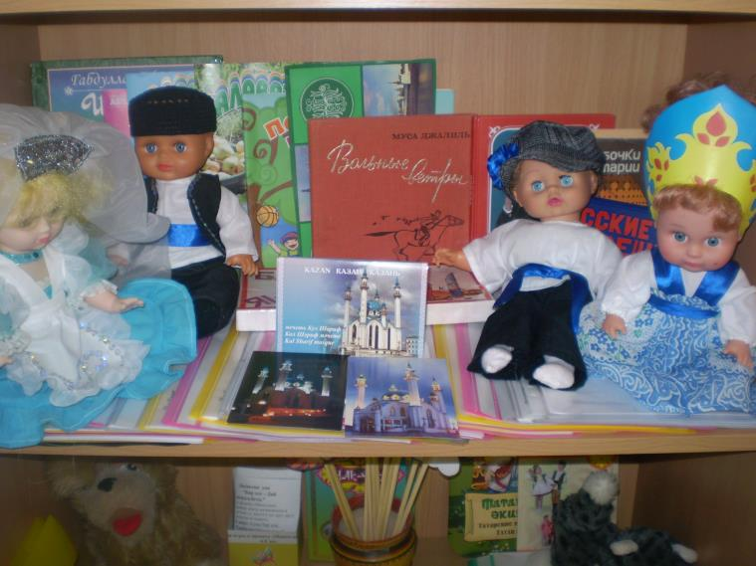
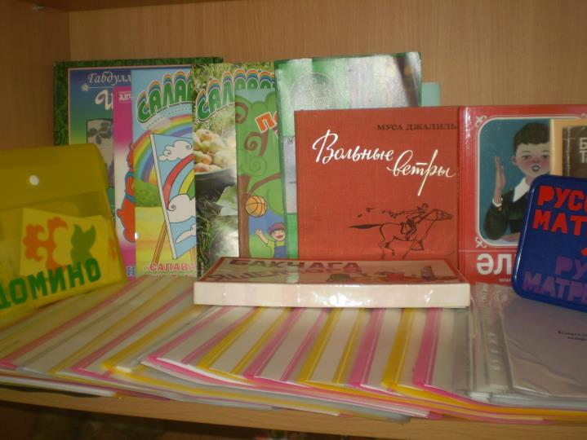
Центр краеведения
л
д

Slide 24
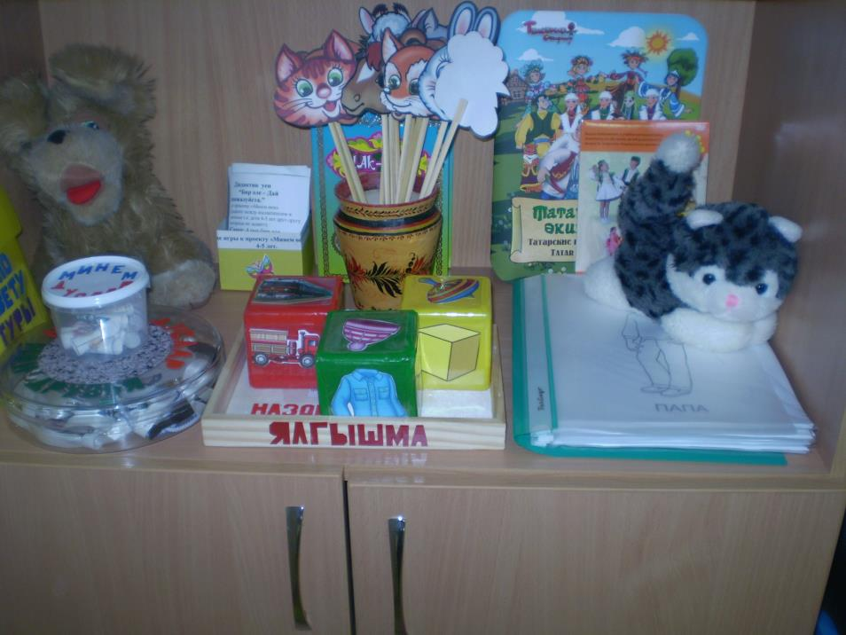


Говорим по-татарски
о

Slide 25
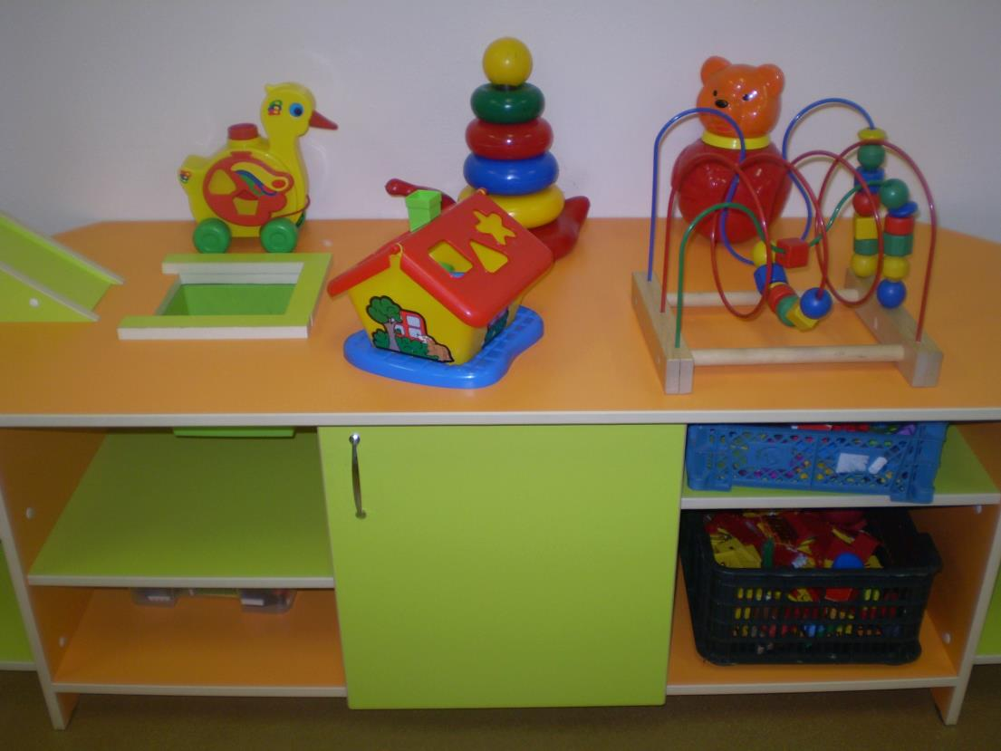
Уголок сенсомоторного развития
о

Slide 26
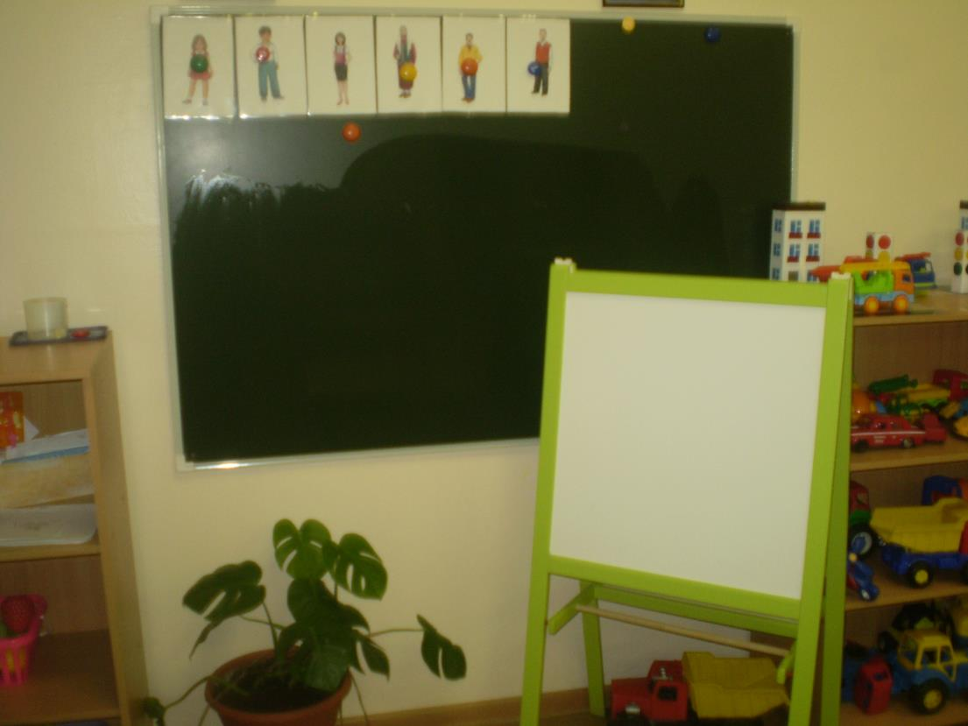
Учебная зона
о

Slide 27
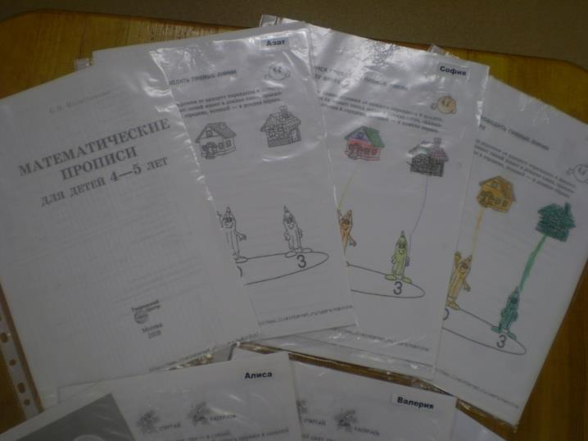
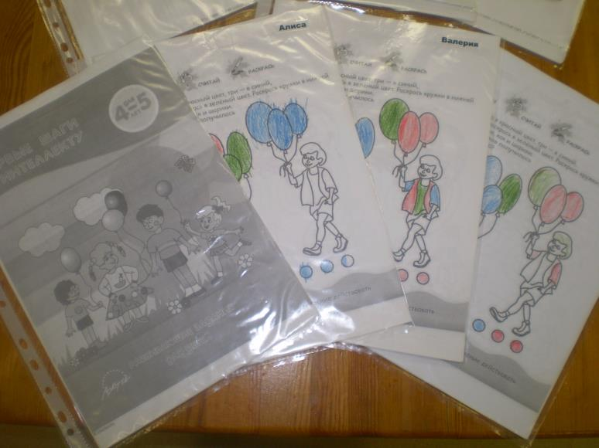
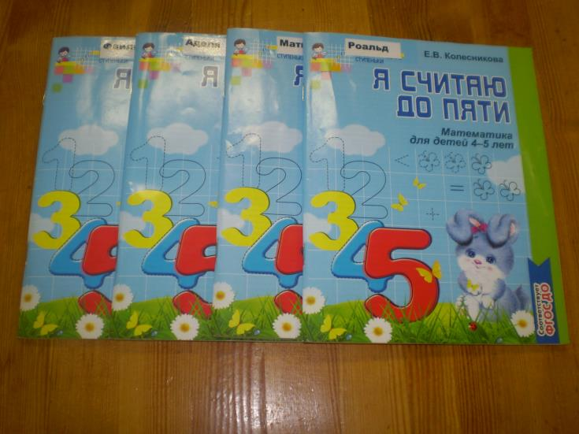

Slide 28
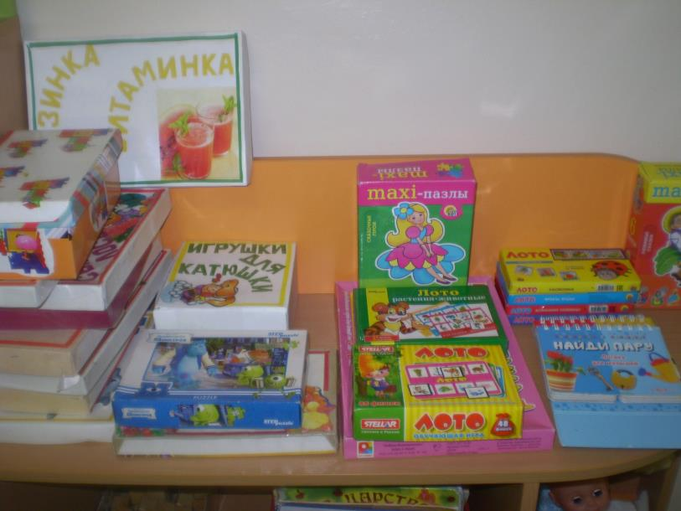
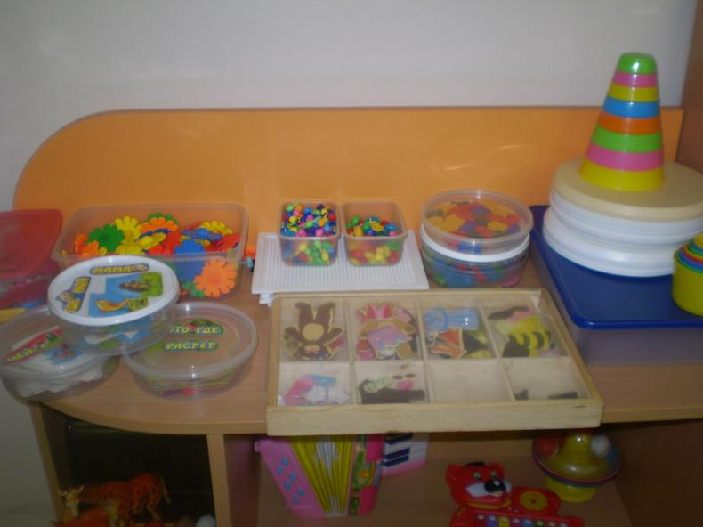
Зона дидактических игр
а

Slide 29
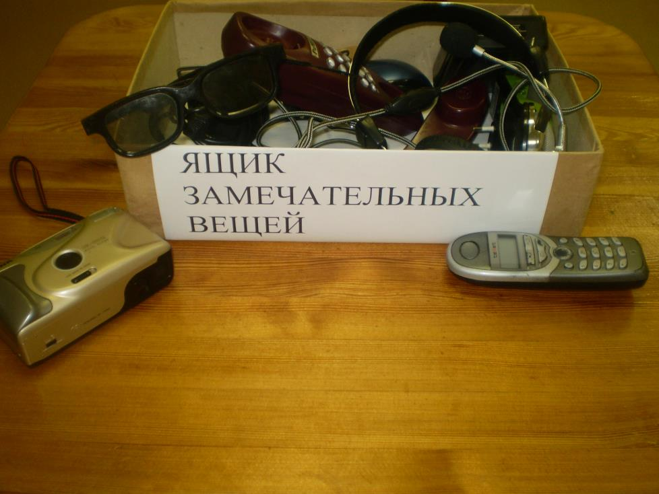
о
Ящик замечательных вещей

Slide 30
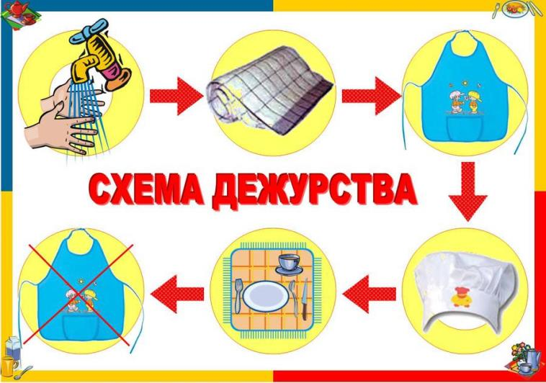

Уголок дежурства
м

Slide 31
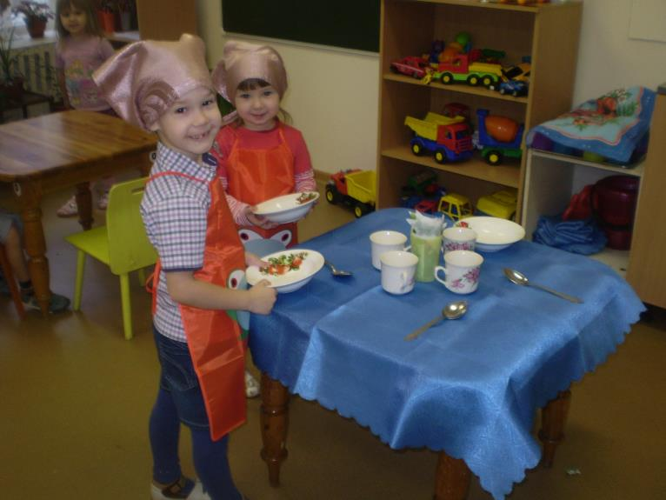
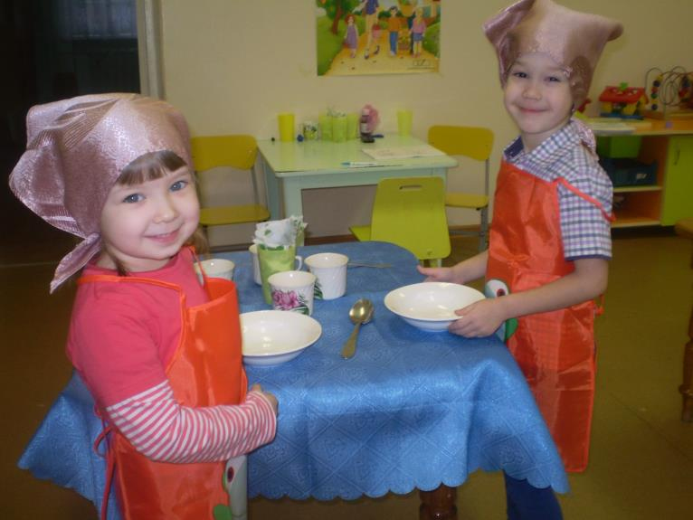
х
э

Slide 32

Предметно – пространственная среда созданная в нашей группе, педагогически целесообразна, отличается высокой культурой, эстетикой, создает комфортную обстановку, способствует эмоциональному и физическому благополучию детей.

